Slide 1
CHOPN NA INTERNÍM ODDĚLENÍ
MUDr. Tomáš Tichý
II.IK FN Olomouc

Slide 2
Chronická obstrukční plicní nemoc
- Hlavním rysem je bronchiální obstrukce (již není plně reverzibilní)
- Postihuje dolní cesty dýchací, plicní parenchym a plicní cévy
- Symtomatologie: kašel, expektorace, dušnost, snížení tolerance zátěže, kachektizace

Slide 4
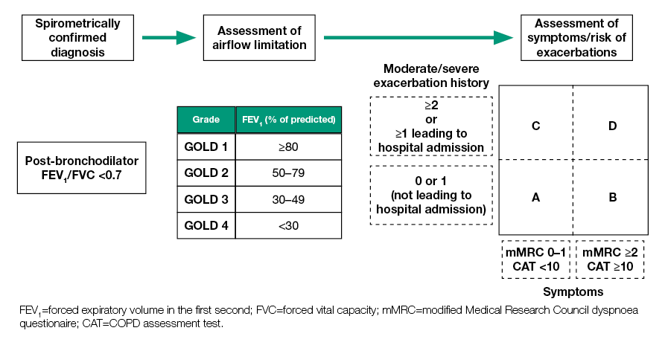

Slide 5
Farmakoterapie
- Inhalační bronchodilatancia s krátkodobým účinkem
- Beta-2 agonisté: Fenoterol (Berodual), Salbutamol (Ventolin)
- Anticholinergika: Ipratropium bromid (Atrovent)
- Inhalační bronchodilatancia s dlouhodobým účinkem
- Beta-2 agonisté: Formoterol (Formovent), Salmeterol (Serevent Diskus)
- Anticholinergika: Tiotropium bromid (Spiriva)
- Inhalační kortikosteroidy a kombinované přípravky
- Budesonid (Miflonid)
- Flutikason + Salmeterol (Seretide Diskus), Budesonid + Formoterol (Symbicort Turbohaler)

Slide 6
Akutní exacerbace
A) Kortikoterapie po dobu 7-10 dní
Hydrocortizon 100mg / Solumedrol 40mg i.v. 2-3x denně, poté převod na Prednison/Medrol s postupnou detrakcí. PPI, monitorace hladiny draslíku, glykémie.
B) Mukolytika – ACC, Ambrobene, Erdomed
C) Antibiotika – Amoksiklav + Klacid / Ciprofloxacin
D) Inhalační terapie
Berodual 2ml/2ml FR inhal. 1-0-1-0-1, Atrovent 2ml/2ml FR inhal. 0-1-0-1-0
E) Oxygenoterapie – pro riziko retence CO2 nepřekračovat průtoky 3-4L. Pravidelná monitorace krevních plynů (arteriální ASTRUP) – při rozvoji acidózy a hyperkapnie zvážit NIV.

Slide 8
Zdroje
Qureshi H, Sharafkhaneh A, Hanania NA. Chronic obstructive pulmonary disease exacerbations: latest evidence and clinical implications. Ther Adv Chronic Dis. 2014;5(5):212-227. doi:10.1177/2040622314532862
Kašák V, Koblížek V. Exacerbace chronické obstrukční plicní nemoci. In: Naléhavé stavy v pneumologii. Maxdorf Praha 2008: 250–275
Global Initiative for Chronic Obstructive Lung Disease. Global Strategy for the diagnosis, management, and prevention of chronic obstructive pulmonary disease. Updated December 2009; www.goldcopd.com.
Wedzicha JA, Rabe KF, Martinez FJ, et al. Efficacy of Roflumilast in the COPD Frequent Exacerbator Phenotype. Chest 2013; 143: 1302–1311.
Decramer , M., Cooper, CB. Treatment of COPD: the sooner the better. Thorax, 2010; 65: 837–841.

